Slide 1
2022 인공지능 온라인 경진대회 결과정리
상수관로 누수감지 및 분류 문제
정지영
<number>

Slide 2
목 차
01
데이터
02
전처리
03
모델
<number>

Slide 3
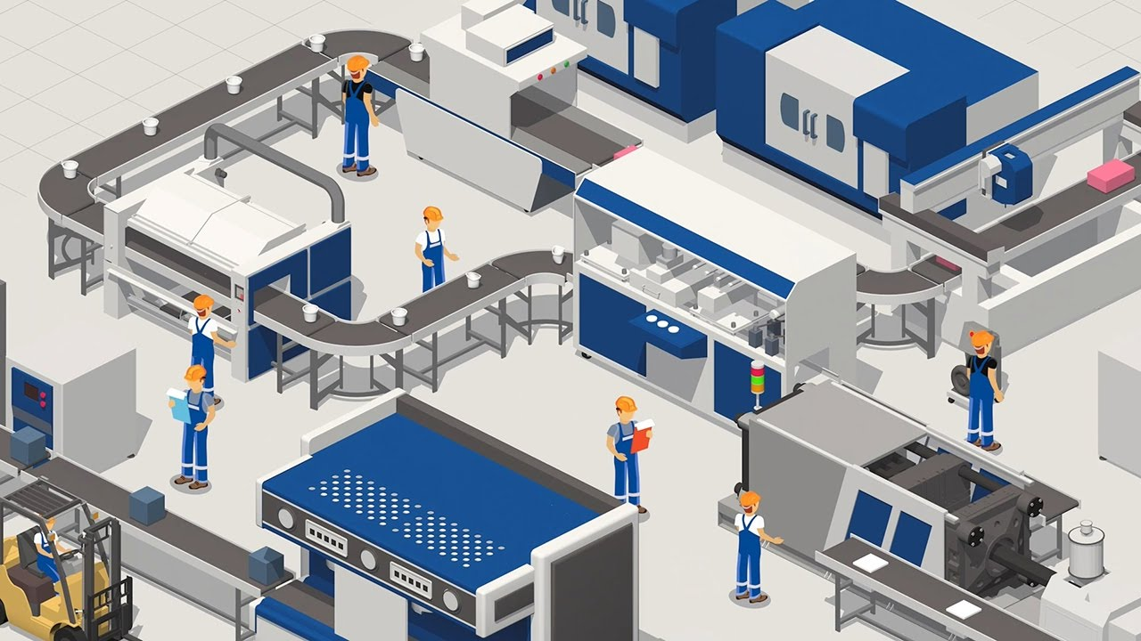
데이터 Preview
<number>

Slide 4
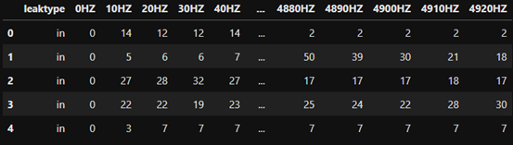
데이터
전처리
모델
데이터 설명
Input
-상수관로 진동 센서 데이터 (수치)
-센서 출력값 데이터에 Fourier Transform을 적용하여 계산한 주파수 별
Spectral Density 값
-0HZ부터 5120HZ까지 10HZ단위로 수집된 513개 column
Output
-누수 구분 클래스
-옥외누수(out), 옥내누수(in), 정상(normal), 전기/기계음(noise), 환경음(other)
<number>

Slide 5
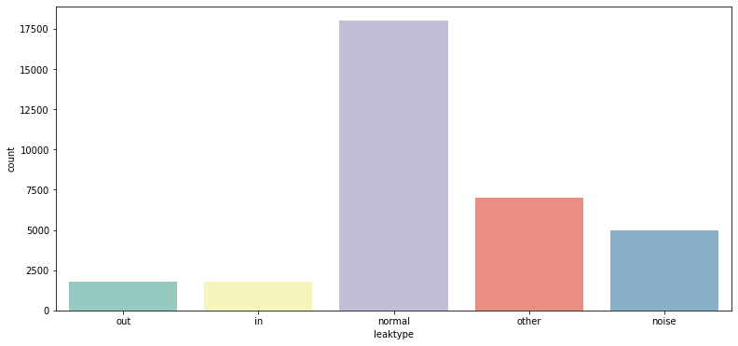
데이터
전처리
모델
데이터 시각화
Label 분포
-총 33600개
(normal 18000 / other 7000 / noise 5000 / out 1800 / in 1800)
<number>

Slide 6
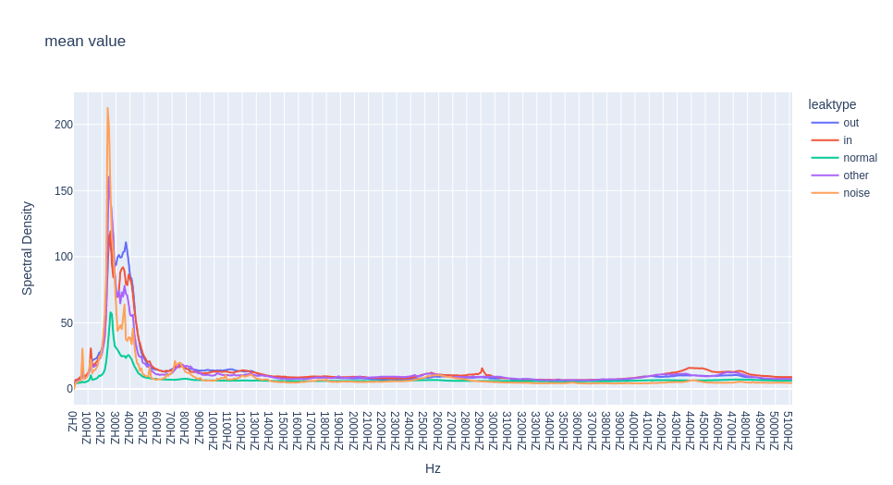
데이터
전처리
모델
데이터 시각화
Label 평균값 비교
<number>

Slide 7
데이터 전처리
<number>

Slide 8
데이터
전처리
모델
Normalization
컬럼기준 정규화
-MinMaxScaler 사용
-일반적인 정규화 방법, 모든 Label의 독립변수들을 동일한 Scale로 변환
로우기준 정규화
-MinMaxScaler 사용
-절대적인 수치보다 각 데이터의 Trend가 중요
<number>

Slide 9

데이터
전처리
모델
Data Augmentation
SMOTE(Synthetic Minority Over-sampling Technique)
-데이터 불균형을 해결할 수 있는 일반적인 방법
-KNN 알고리즘을 활용하여 임의의 소수 클래스 데이터 사이에 새로운 데이터를 생성하는 방법
-평가 기준인 F1을 최대로 향상시키기 위해 비효율적인 방법에도 불구하고 모든 라벨을 ‘normal’ 개수만큼 Oversampling
<number>

Slide 10
데이터
전처리
모델
실패한 전처리 방법
파생변수 생성
-최대 HZ 크기 / 범위 정보
군집화
-normal 군집화, 특이한 특징을 갖는 normal data는 학습에서 제외(Undersampling)
-normal 데이터를 군집별로 나누어서 각각 학습 / 모델 앙상블
Normal / Abnormal
-normal과 abnormal을 먼저 분류한 뒤에 annormal을 other, noise, in, out으로 다시 분류
<number>

Slide 11
예측 모델
<number>

Slide 12
데이터
전처리
모델
ML
Pycaret
-AutoML 모듈인 Pycaret을 활용하여 ML모델별 최적 Hyperparameter 탐색
-시간이 오래 걸림, AIOT로 대체가능
Voting Classifier
-KNeighborsClassifier, XGBClassifier, RandomForestClassifier 모델을 Scikit-learn Voting Classifier기법으로 앙상블
<number>

Slide 13
데이터
전처리
모델
DL
Conv1D
-Conv1D 모델 1: 컬럼기준 정규화 데이터 학습
-Conv1D 모델 2: 로우기준 정규화 데이터 학습
-Conv1D 모델 3: 로우기준 정규화 데이터 학습 + class_weight 적용
모델 구조
-사진 첨부
<number>

Slide 14
데이터
전처리
모델
Ensemble
모델 앙상블
-Conv1D 모델 1,2,3 + VotingC 총 4개 모델 앙상블
-가장 정확도가 낮은 in과 out에 가중치 적용
-각 단일 모델들의 F1 Score 0.85~0.90
-앙상블 모델의 F1 Score 0.92
<number>

Slide 15
데이터
전처리
모델
보완점
VotingC 로우기준 정규화 데이터 학습모델 추가
in out에 더 강한 가중치 적용
-모델의 예측 probability를 기준으로 in과 out의 절대적인 예측 횟수를 늘려서 test set F1 확인 필요
서버 PC 활용 부족
-DL 모델 최적 구조 파악에 더 많은 시간 투자를 했어야 함
<number>

Slide 16
Q & A
<number>

Slide 17
End
<number>

